Slide 1

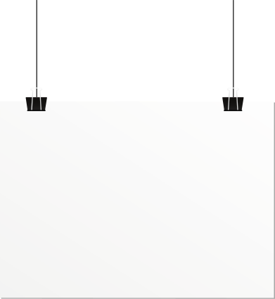



CHÀO MỪNG CÁC BẠN ĐẾN VỚI TIẾT HỌC!

Slide 2






KHỞI ĐỘNG
Bạn Thu vẽ sơ đồ đường đi từ nhà mình (điểm O) đến vị trí ba hiệu sách A, B, C như Hình 38.
Ba đường nối từ O đến các điểm A, B, C gợi nên hình ảnh gì? Các số đo độ dài 200m, 150m, 100m nói lên điều gì?
Hình 38

Slide 3




BÀI 3. ĐOẠN THẲNG (3 tiết)
I.
HAI ĐOẠN THẲNG BẰNG NHAU
1.
Khái niệm đoạn thẳng
2.
Hai đoạn thẳng bằng nhau
II.
ĐỘ DÀI ĐOẠN THẲNG
1.
Đo đoạn thẳng
2.
So sánh hai đoạn thẳng
III.
TRUNG ĐIỂM CỦA ĐOẠN THẲNG

Slide 4








I
HAI ĐOẠN THẲNG BẰNG NHAU

Slide 5


1. Khái niệm đoạn thẳng
HĐ1. Với A, B là hai điểm đã cho, đặt cạnh của thước đi qua hai điểm A, B rồi lấy đầu bút chì vạch theo cạnh thước từ A đến B.
A
B
•
•

Slide 6






Đoạn thẳng AB là hình gồm điểm A, điểm B và tất cả các điểm nằm giữa A và B.
Đoạn thẳng AB cũng gọi là đoạn thẳng AB.

Slide 7



Hãy đọc tên tất cả đoạn thẳng trong Hình sau:
A
Các đoạn thẳng trong hình là:
AB; AC; BC
C
B

Slide 8


Luyện tập 1. Quan sát Hình 41 và cho biết: điểm nào thuộc đoạn thẳng IK, điểm nào không thuộc đoạn thẳng IK.
Trả lời:
Hình 41
Điểm I, K, P, Q thuộc đoạn thẳng IK.
Điểm T, R không thuộc đoạn thẳng IK.

Slide 9
2. Hai đoạn thẳng bằng nhau
HĐ2. Thực hiện theo các bước sau:
Bước 1. Vẽ đoạn thẳng AB, đường thẳng d và điểm C nằm trên d.

Slide 10
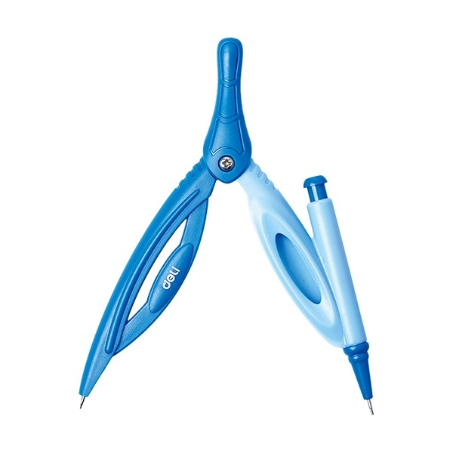
2. Hai đoạn thẳng bằng nhau
HĐ2. Thực hiện theo các bước sau:
Bước 2. Đặt compa sao cho một mũi nhọn trùng với điểm A, mũi kia trùng vổi điểm B của đoạn thẳng AB
Bước 3. Giữ độ mở của compa không đổi, rồi đặt compa sao cho một mũi nhọn trùng với điềm C, mũi kia thuộc đường thẳng d, cho ta điểm D. Ta nhận được đoạn thẳng CD.

Slide 11
2. Hai đoạn thẳng bằng nhau
HĐ2. Thực hiện theo các bước sau:
Bước 3. Giữ độ mở của compa không đổi, rồi đặt compa sao cho một mũi nhọn trùng với điềm C, mũi kia thuộc đường thẳng d, cho ta điểm D. Ta nhận được đoạn thẳng CD.
D

Slide 12
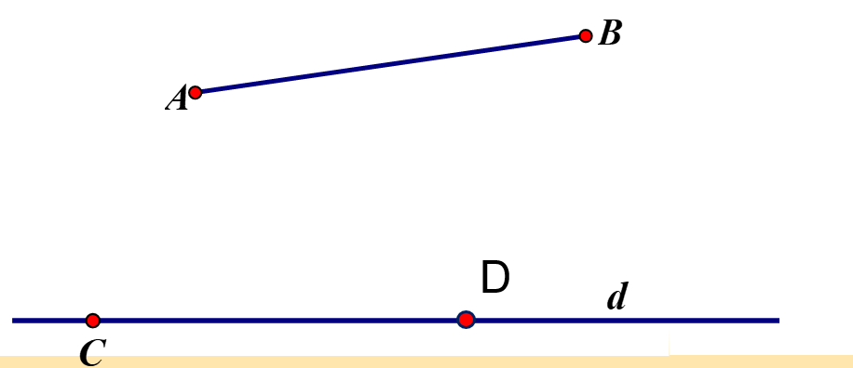




=> Ta nói hai đoạn thẳng AB và CD bằng nhau.
Khi đoạn thẳng AB bằng đoạn thẳng CD thì ta kí hiệu là AB = CD.

Slide 13




ĐỘ DÀI ĐOẠN THẲNG
II

Slide 14

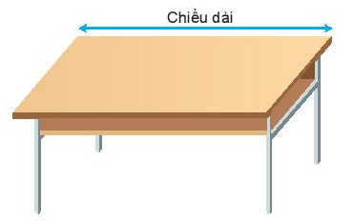

1. Đo đoạn thẳng
Chiều dài mặt bàn học của em dài khoảng mấy gang tay?

Slide 15


Để đo đoạn thẳng AB người ta dùng thước đo độ dài (thước có chia khoảng mm, cm ,...) ta làm như thế nào?
Đặt cạnh của thước đi qua hai điểm A và B sao cho điểm A trùng với vạch số 0 và giả sử điểm B trùng với vạch số 8 (cm)
A
B
•
•
Ta nói độ dài đoạn thẳng AB = 8 cm hoặc BA = 8 cm.

Slide 16

Mỗi đoạn thẳng có độ dài là một số dương.
Khi đoạn thẳng AB bằng đoạn thẳng CD thì ta kí hiệu là AB = CD.
Độ dài của đoạn thẳng AB cũng được gọi là khoảng cách giữa hai điểm A và B.

Slide 17




Em hãy đo, xác định chiều dài và chiều rộng của SGK Toán 6 Cánh diều – tập 2.

Slide 18



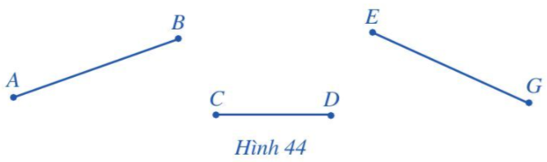
2. So sánh hai đoạn thẳng
Quan sát Hình 44
a) Hãy so sánh độ dài của các đoạn thẳng trong Hình 44.
b) So sánh độ dài của hai đoạn thẳng AB và CD; AB và EG.

Slide 19


Ta có thể so sánh hai đoạn thẳng bằng cách so sánh độ dài của chúng.
- Nếu độ dài đoạn thẳng AB bằng độ dài đoạn thẳng CD thì ta có AB = CD.
- Nếu độ dài đoạn thẳng AB lớn hơn độ dài đoạn thẳng CD thì ta có đoạn thẳng AB lớn hơn đoạn thẳng AB, kí hiệu AB > CD.
- Nếu độ dài đoạn thẳng AB nhỏ hơn độ dài đoạn thẳng CD thì ta có đoạn thẳng AB nhỏ hơn đoạn thẳng AB, kí hiệu AB < CD.

Slide 20

LUYỆN TẬP 2
Quan sát Hình 45, đo rồi sắp xếp ba đoạn thẳng AB, BC, CA theo thứ tự từ nhỏ đến lớn.
Hình 45
=> AB < AC < BC

Slide 21
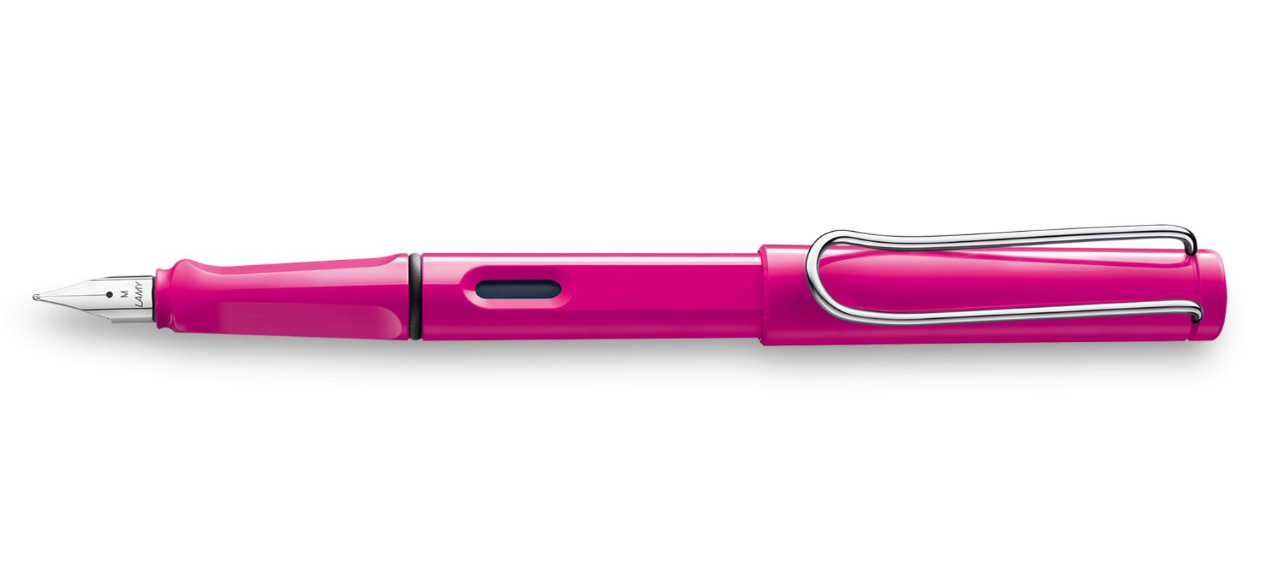

Dùng thước thẳng có chia vạch, em hãy đo chiều dài của cây bút em đang dùng. So sánh chiều dài cây bút với chiều dài thước thẳng và rút ra kết luận.

Slide 22


TRUNG ĐIỂM
CỦA ĐOẠN THẲNG
III

Slide 23
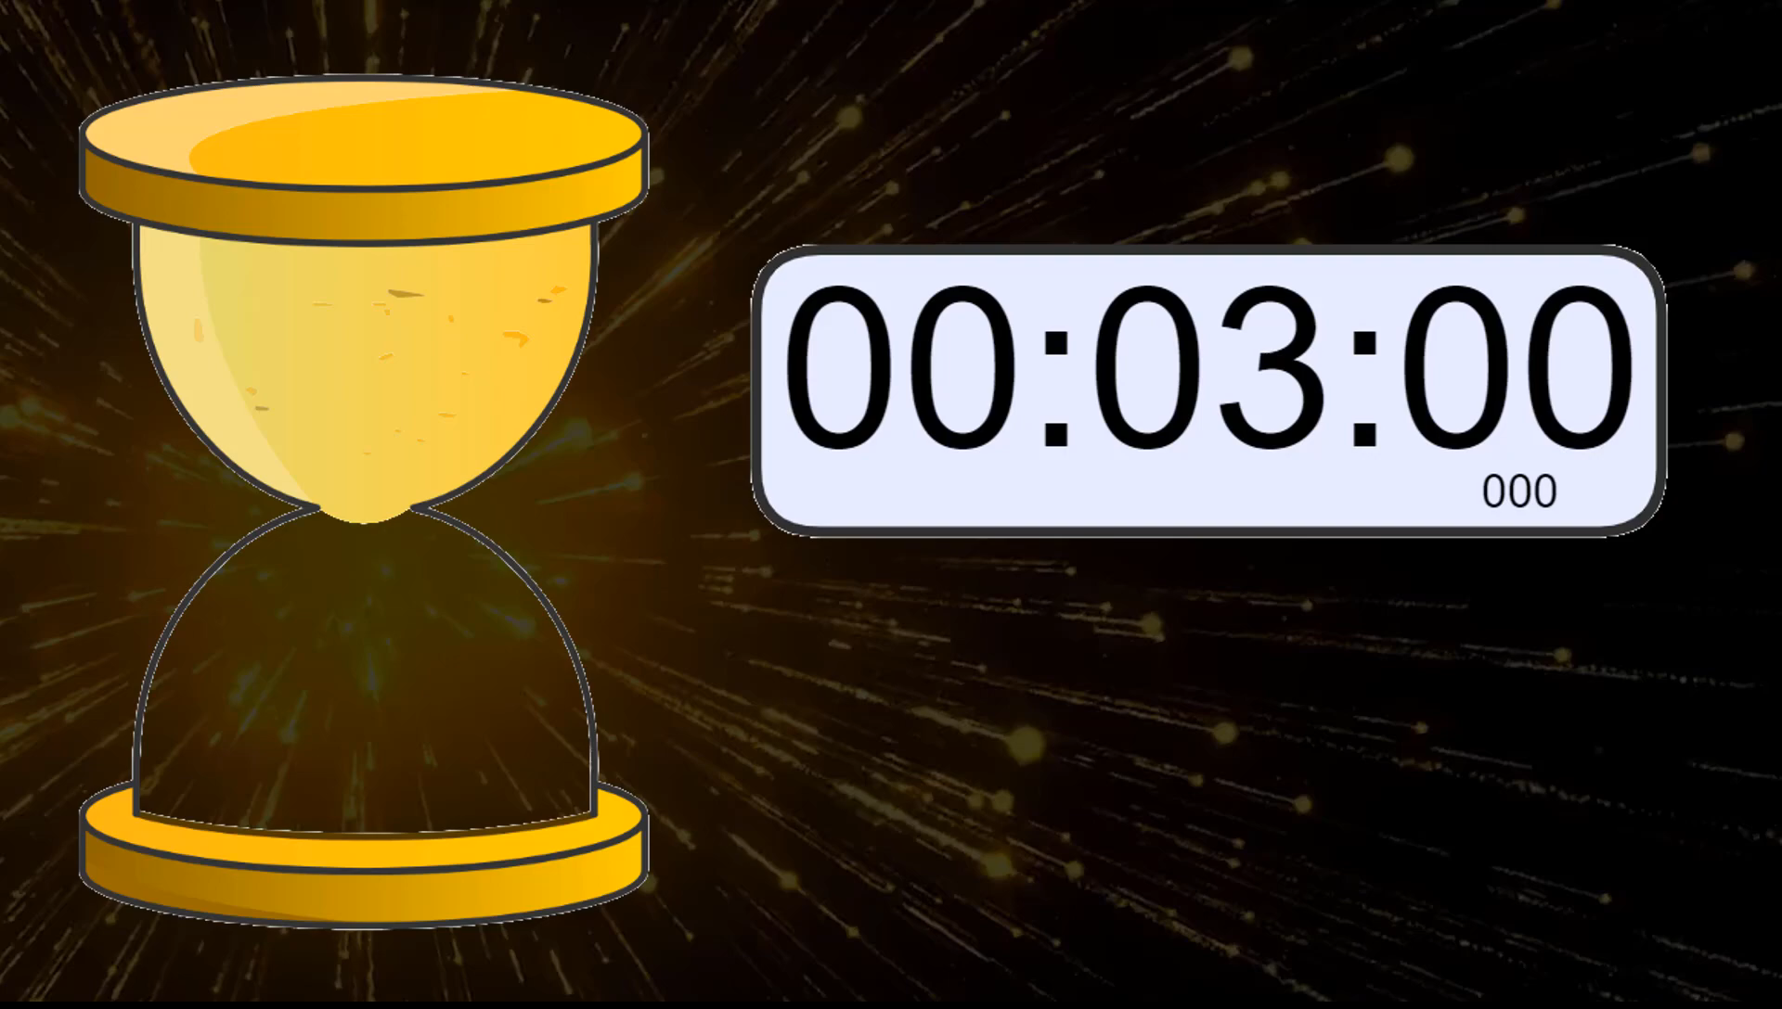
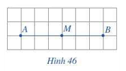
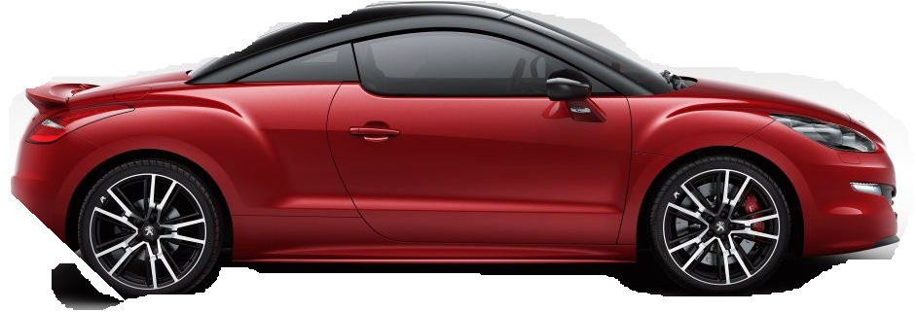
HOẠT ĐỘNG NHÓM
Hoàn thành các nhiệm vụ sau:
N1 + N3
HĐ4. Quan sát đoạn thẳng AB trên giấy ô vuông (Hình 46). Gấp giấy sao cho điểm B trùng vào điểm A. Nếu gấp cắt đoạn thẳng AB tại điểm M. Hãy so sánh hai đoạn thẳng MA và MB.
VD. Một chiếc xe chạy với vận tốc không đổi trên một quãng đường thẳng dài 100km từ vị trí A đến vị trí B hết 2 giờ. Hỏi sau khi chạy được 1 giờ, xe rời xa vị trí A bao nhiêu km, còn cách vị trí B bao nhiêu km?
N2 + N4
100km

Slide 24




Trung điểm M của đoạn thẳng AB là điểm nằm giữa hai điểm A, B sao cho MA = MB.
Trung điểm của đoạn thẳng còn được gọi là điểm chính giữa của đoạn thẳng đó.
Nếu M là trung điếm của đoạn thẳng AB thì độ dài mỗi đoạn thẳng MA, MB đều bằng một nửa độ dài đoạn thẳng AB.

Slide 25

HOW DID YOU DO?
LUYỆN TẬP

Slide 26

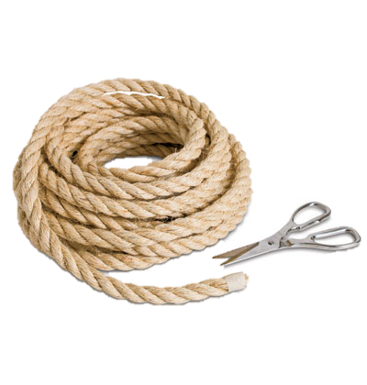
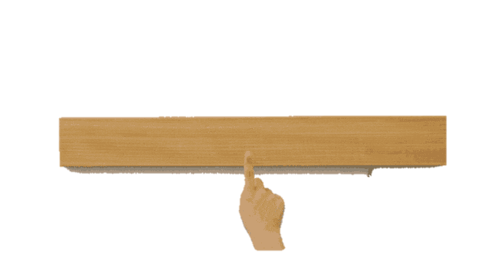
Luyện tập 3.
Nếu dùng một sợi dây để “chia một thanh gỗ thẳng thành hai phần bằng nhau thì nên làm thế nào?
Ta kéo dài sợi dây sao cho thu được độ dài sợi dây bằng thanh gỗ. Gấp đôi sợi dây, nếp gấp của sợi dây đồng thời là trung điểm của thanh gỗ

Slide 27
1. Quan sát hình 49 và cho biết: điểm nào thuộc đoạn thẳng MN, điểm nào không thuộc đoạn thẳng MN.
Hình 49
Điểm M, P, N thuộc đoạn thẳng MN
Điểm Q không thuộc đoạn thẳng MN.

Slide 28
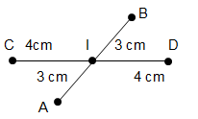
4. Quan sát Hình 50.
Điểm I thuộc những đoạn thẳng nào?
Điểm I là trung điểm của những đoạn thẳng nào?
Điểm A không thuộc những đoạn thẳng nào?
Trả lời:
a) I ∈ AB, CD, IB, IA, IC, ID
b) I là trung điểm của đoạn thẳng AB và CD
c) A ∉ CD, CI, ID
Hình 50

Slide 29
VẬN DỤNG

Slide 30





- Để bảo vệ khu phố của mình khỏi các con vi rút, các con hãy tiêu diệt các con vi rút xấu xa bằng cách trả lời các câu hỏi tương ứng.
- Mỗi câu trả lời đúng các con sẽ nhận được một phần thưởng
- Nếu trả lời sai các bạn khác có quyền trả lời tiếp.
BẢO VỆ
KHU PHỐ

Slide 31
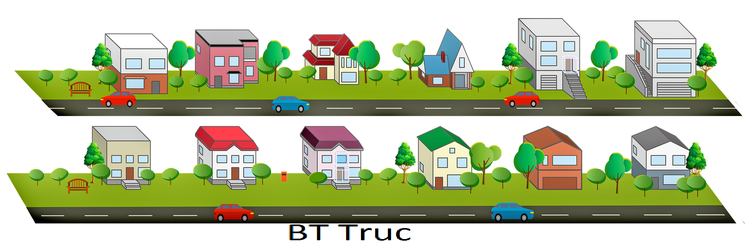






BẢO VỆ KHU PHỐ

Slide 32


M là một điểm bất kì trên đoạn thẳng AB. Câu nào dưới đây đúng?
Điểm M hoặc trùng với A, hoặc trùng với B, hoặc nằm giữa A và B.
Điểm M phải trùng với B.
Điểm M phải nằm giữa hai điểm A và B.
Điểm M phải trùng với A.

Slide 33
Cho hình vẽ sau.
Biết ME = 7cm. Số đo của đoạn thẳng EF là
EF = 3,5 cm
EF = 7 cm
EF = 21 cm
EF = 14 cm

Slide 34
Chọn đáp án sai: Nếu I là trung điểm của đoạn thẳng AB thì
IA = IB = ½ AB
I nằm giữa A và B
IA + IB = 2AB
IA = IB

Slide 35
Câu 4: Cho G là một điểm thuộc đoạn thẳng HK. Hỏi trong ba điểm G, H, K, điểm nào nằm giữa hai điểm còn lại?
Điểm H
Điểm K
Điểm G
Không có điểm nào nằm giữa hai điểm còn lại

Slide 36
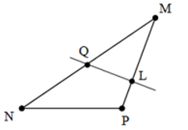
Kể tên các đoạn thẳng có trong hình vẽ dưới đây?
MN; MQ; NQ; ML; LP; MP.
MN; MQ; NQ; ML; LP; MP; NP; QL.
MN; MQ; NQ; ML; MP; NP.
MN; MQ; ML; LP; MP; NP.

Slide 37
BẢO VỆ KHU PHỐ
Yeah!!!
Cảm ơn các bạn!!!

Slide 38


HƯỚNG DẪN VỀ NHÀ
Ôn lại các kiến thức đã học
1.
Hoàn thành bài tập còn lại trong SGK và các bài tập trong SBT
2.
Chuẩn bị bài mới “Tia”.
3.

Slide 39
THANK YOU!
CẢM ƠN CÁC EM ĐÃ CHÚ Ý BÀI GIẢNG!

